Slide 1
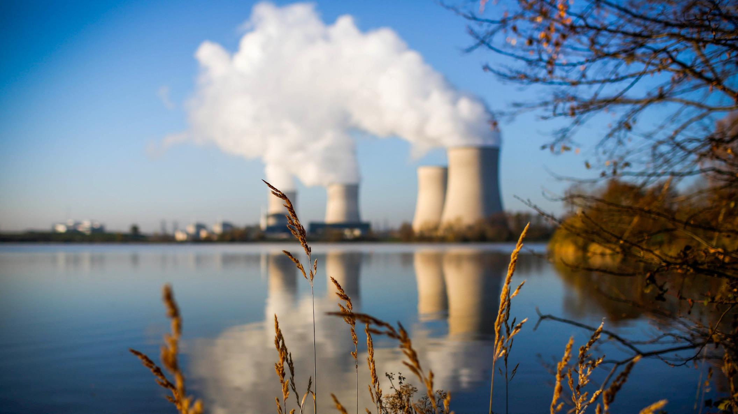

APPROCHE SYSTÉMIQUE DU CHANGEMENT CLIMATIQUE
ADAPT

Slide 2

Le dérèglement climatique

Slide 3
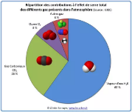
COMPRENDRE L’EFFET DE SERRE
Un phénomène naturel…
Grâce à ce phénomène naturel, la température moyenne globale terrestre est de 15°C
Source CEA/DCOM
… renforcé par les activités humaines
3

Slide 4
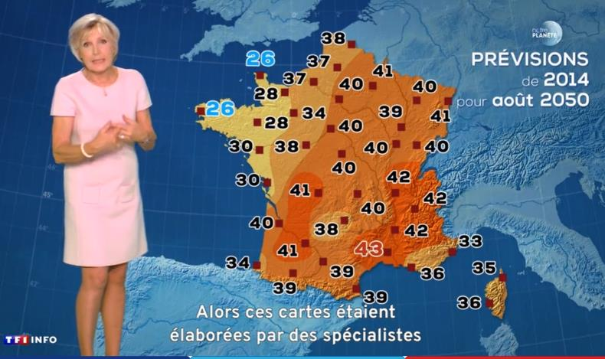
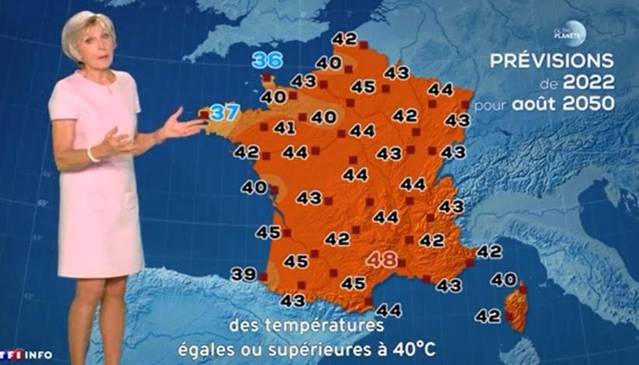
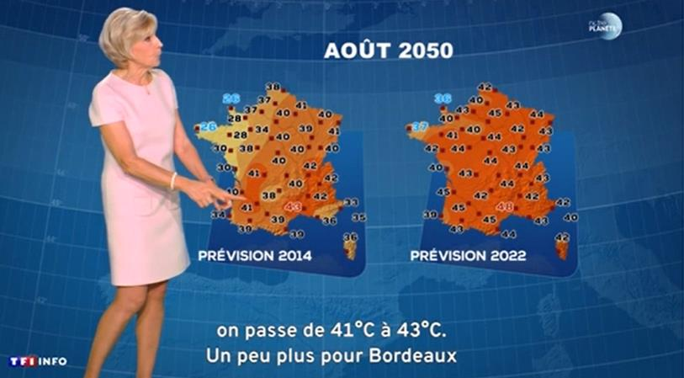
CERTAINS L’AVAIENT DÉJÀ ANNONCÉ

Slide 5
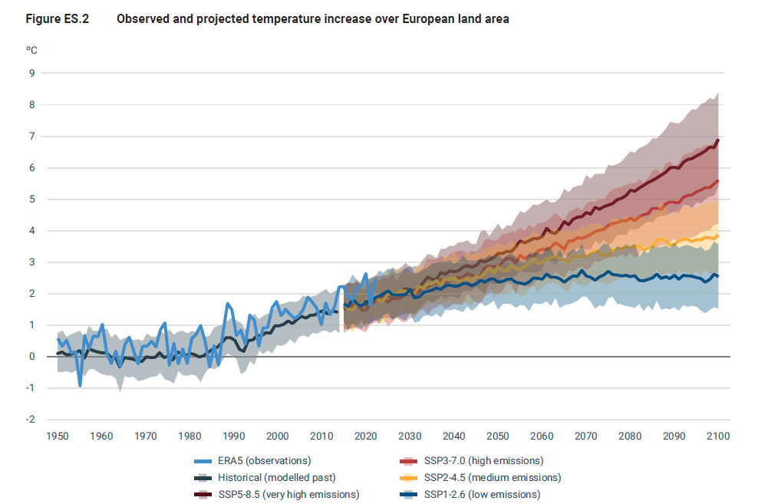
TOUT S’ACCÉLÈRE

Slide 6
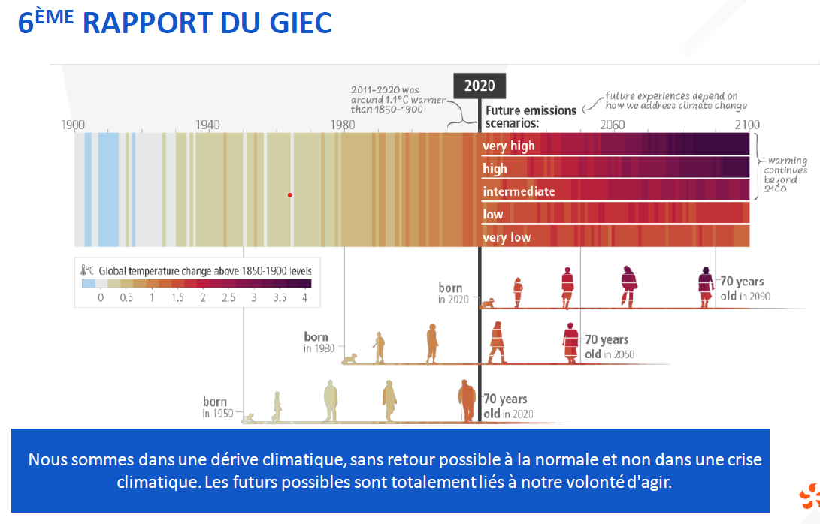
Les années actuellement les plus chaudes feront partie des plus froides dans 40 ans.

Slide 7
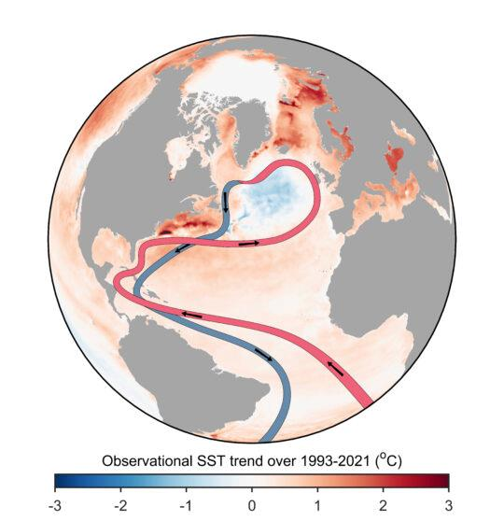
L’AMOC* PLUS FAIBLE QU’AU COURS DU DERNIER MILLÉNAIRE
circulation méridienne de retournement atlantique, « Atlantic Meridional Overturning Circulation » (AMOC)

Slide 8
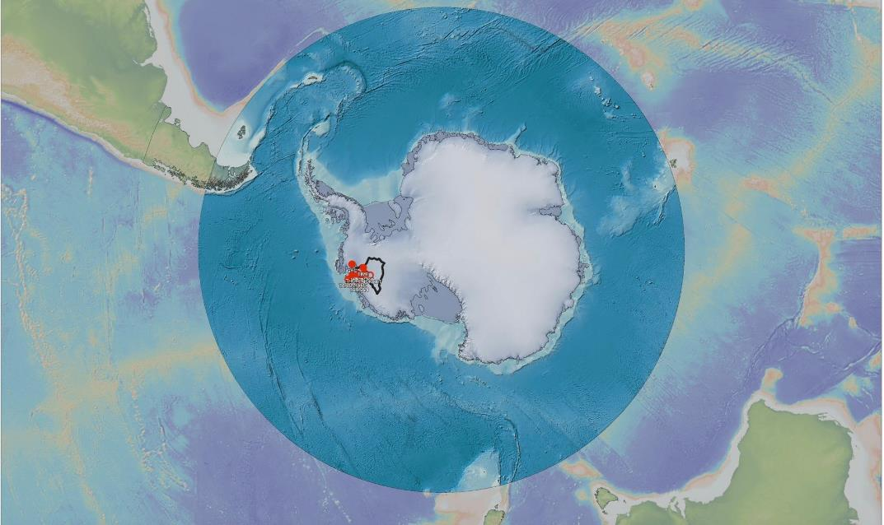
ANTARCTIQUE : PERTE DE 2 000 MILLIARDS DE GLACE PAR AN
LA FONTE ACCÉLÉRÉE DU GLACIER DE THWAITES s’il venait à disparaitre => + 65 cm du niveau de la mer

Slide 9
Le nucléaire

Slide 10
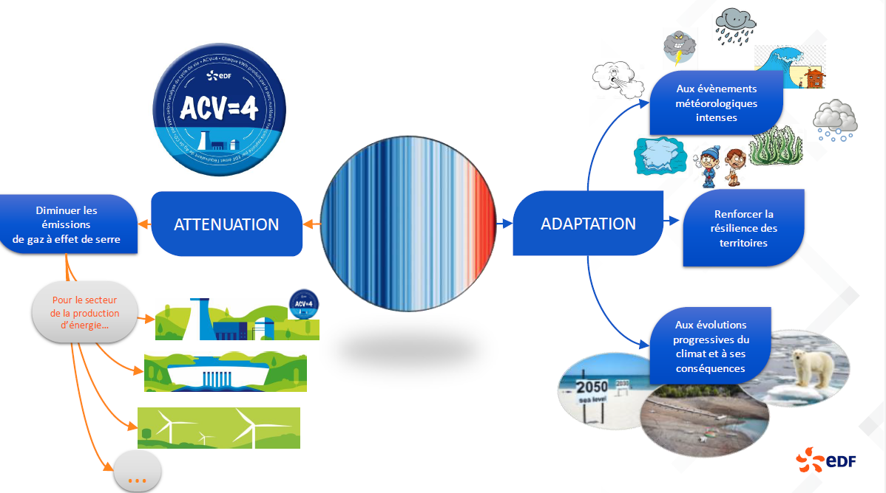
LE NUCLÉAIRE FAIT PARTIE DES SOLUTIONS

Slide 11
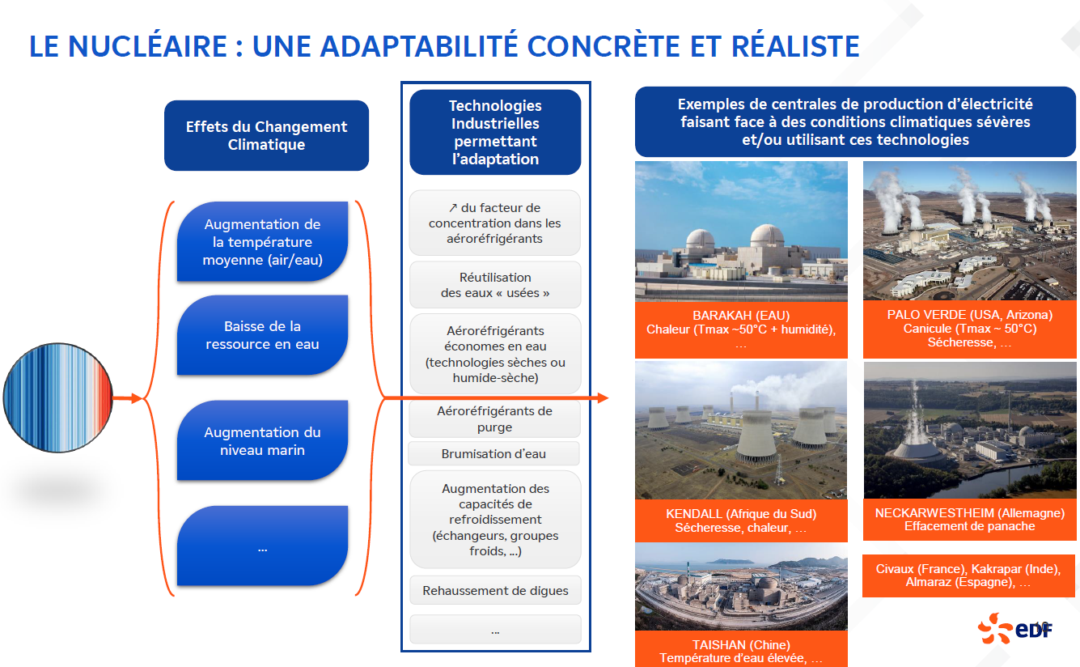

Slide 12
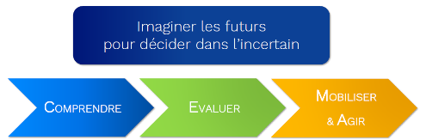
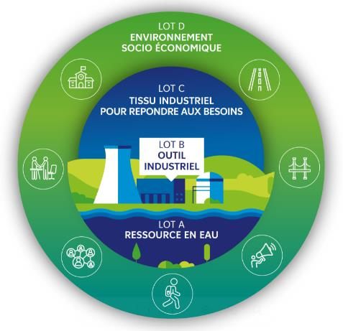
ADAPT
LA DÉMARCHE D’ADAPTATION AU DÉRÈGLEMENT CLIMATIQUE DE LA DPNT
Objectif général : aller au-delà du travail d’ingénierie pour tenir compte du caractère évolutif et systémique du changement climatique
COMPRENDRE l’intensité du réchauffement, ses conséquences (montée des eaux, acidification des océans…), les points de bascules climatiques, les phénomènes extrêmes
EVALUER les impacts du changement climatique sur l’habitabilité des territoires : ressources en eau, outils industriels de production d’électricité, tissu industriel local, environnement socioéconomique…
MOBILISER & AGIR face au défi climatique, changer de paradigme et (re)penser le futur pour orienter l’action vers un futur souhaitable

Slide 13
Comprendre

Slide 14
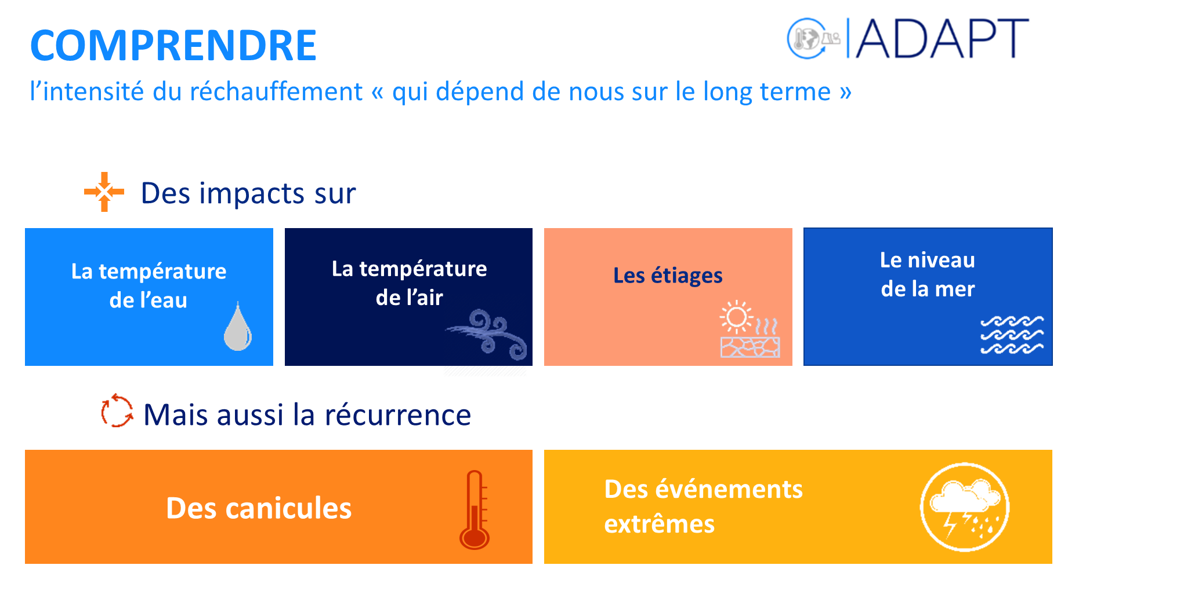

Slide 15
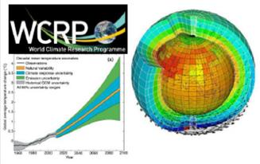
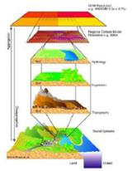


UN SERVICE CLIMATIQUE POUR TOUS LES MÉTIERS DU GROUPE EDF
OUTILS
ET MÉTHODE
DONNÉES
EXPERTISE
Observations
Données climatiques passées
Projections climatiques futures
(CMIP5/6, Euro-CORDEX, …)
Traduire l’information grande échelle en un résultat local
et des études d’impacts
Contributions académiques
Connaissances des infrastructures EDF
Usage pertinent des données climatiques
CERFACS, Météo-France, IPSL, BRGM, CEREMA, INRAE, IFREMER…
Service lancé en 2014
Des études sur le climat et son évolution depuis les années 90
Cohérence des études au sein d’EDF

Slide 16
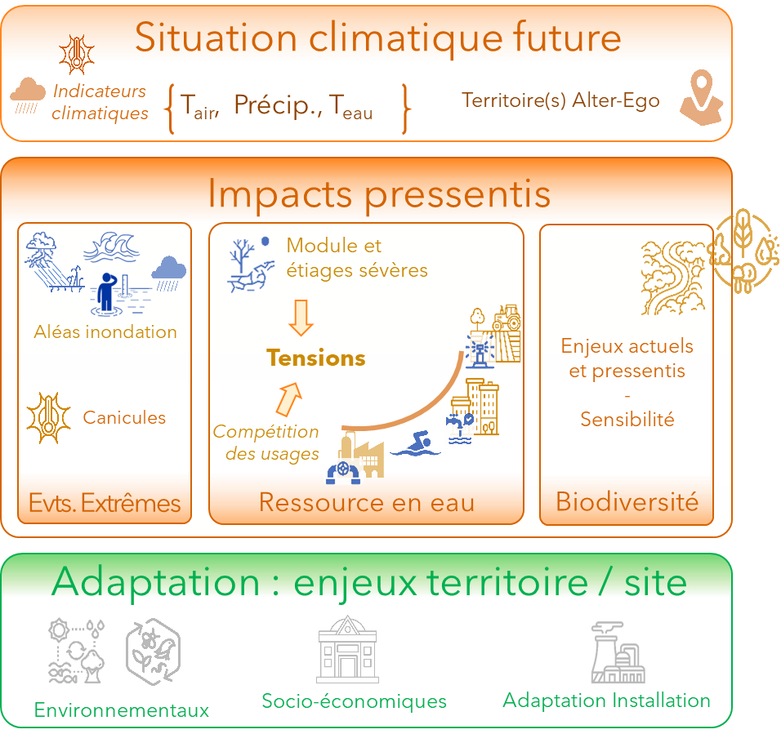
R-ADAPT – UN PROGRAMME R&D AMBITIEUX
Programme commun pour l’adaptation au changement climatique des centrales de production
    Nucléaire
    Thermique
    Hydraulique
Etudes des climats futurs sur chaque site de production
Biodiversité
Compensation carbone
Allocation de la ressource en eau
Prévisions mensuelles, saisonnières
Sobriété en eau
Réutilisation de l’eau…

Slide 17
Agir

Slide 18

2022 : LANCEMENT DES INVESTISSEMENTS IMMÉDIATEMENT INTÉRESSANTS
Objectifs de capacité à produire et de sobriété en eau
Complexité croissante de modifications
Projet ADAPT alimente
Projet i3 : Investissements Immédiatement Intéressants
Projets VD pour le volet « inconvénients »
Projet
Durée De Fonctionnement
NANF
Court Terme
Moyen Terme
Long Terme

Slide 19
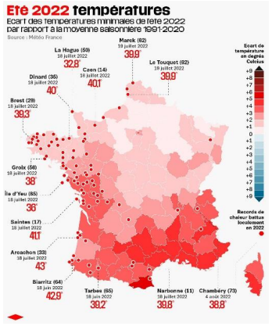
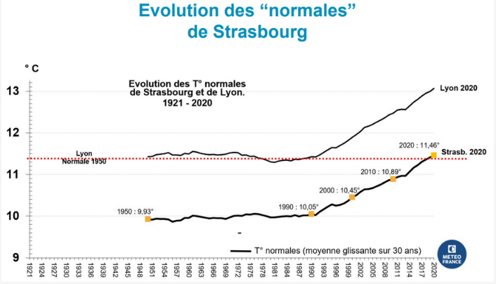
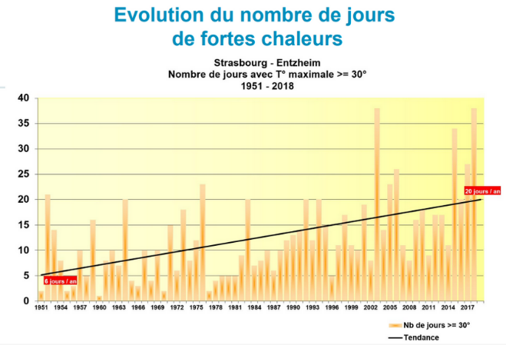
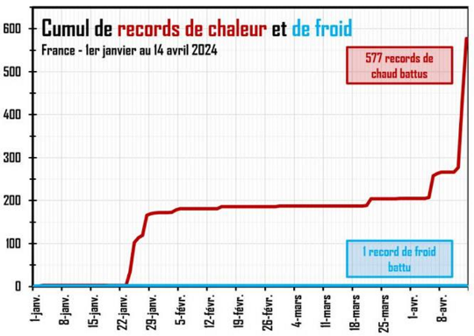
CANICULE ET CONDITIONS DE TRAVAIL : ADAPTER SA MANIÈRE DE TRAVAILLER
Le taux d’accidentologie augmente de 1%, durant les vagues de chaleur, lorsque les températures augmentent de 1% (au-delà des seuils habituels de la zone considérée)
(Fatima et al. 2021)
« 15% des heures de travail pourraient être perdues d’ici la fin du siècle
(Tord Kjellström épidémiologiste et spécialiste du stress thermique)
« ce n’est pas parce que les salariés disposent d’une fontaine à eau ou d’un climatiseur que l’essentiel est fait»
  (N.Iskander New York University)

Slide 20
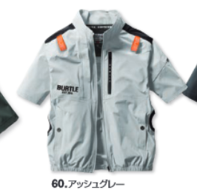
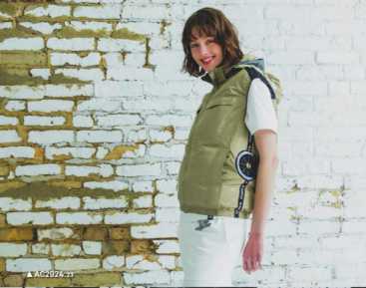
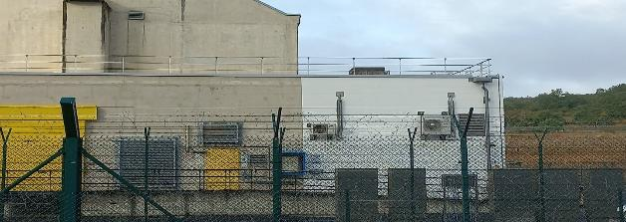
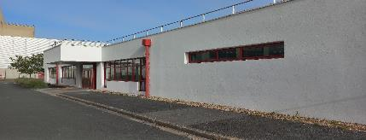
  CANICULE VAGUE DE CHALEUR :
  CONDITIONS DE TRAVAIL DES PERSONNELS EDF ET PRESTATAIRES
  Santé
    Axes de travail identifiés :
      Rafraichissement
      Hydratation
      EPI
      Sensibilisation / information
      Traitement des populations itinérantes
  Coopération Human Adaptation Institut et DPNT
  Expérimentation de vestes réfrigérées japonaises sur le parc nucléaire français (via entremise Cyclife Japon)
  Adaptation des bâtiments industriels et tertiaires sur site
      Suivi des actions DPN PARTNER et RENOLAB mises en place pour améliorer la sécurité des personnes en cas de canicules
      Démarche Préservation des groupes froids
      Thermie des bâtiments : amélioration confort d’été travaux en cours avec la R&D
Local serveur informatique (Civaux)
Local CVC bassin aéro SEC (Civaux)
Notes:
Les objectifs associés au TCDi0474 sont de : - Réduire de façon passive les apports thermiques dans les bâtiments liée à la température extérieure et au soleil
Ces solutions seront appliquées à l’ensemble de l’îlot nucléaire, hors BR, pour répondre aux enjeux de sureté portés par la VD5 900. Elles pourront être aussi appliqué au BR ou à toute ou partie de l’ilot conventionnel dans la recherche de performances du parc, le retour de l’exploitant faisant apparaitre des gains potentiels de JEPP en limitant l’échauffement de la SdM et du BR.
Sujet de coopération transverse ou mutualisation des compétences avec ADAPT et GK
Centre Technique et Scientifique du bâtiment (CSTB)
• Améliorer la caractérisation du confort thermique en été (indicateurs et évaluation) à l’intérieur des bâtiments en intégrant une dimension prospective (scénarios climatiques).
• Analyser la vulnérabilité du parc en termes de confort et de santé (analyse statistique du parc existant et neuf) face au changement climatique à l’horizon 2030 et 2050.
• Evaluer et identifier les solutions envisageables de conception (solutions « passives » et « actives ») pour réduire les risques sur le confort et sur la santé, sur la base de simulations en thermique et thermo-aéraulique. Le secteur étudié est le résidentiel.
• Evaluer de manière macro, les tendances sur les consommations de l’impact du Changement Climatique sur la demande d’électricité aux horizons 2050
Analyse confort thermique d’été :
Confort d’été acceptable en climat futur (antyp) et canicule type (CNRM) en 2050 à Nantes et Paris pour un bâtiment neuf bien ventilé la nuit.
• Confort non maintenu en canicule très extrême (GFDL) en 2050 partout en France
• Confort d’été non acceptable en climats futurs à Nîmes : Réchauffement + important.

Slide 21

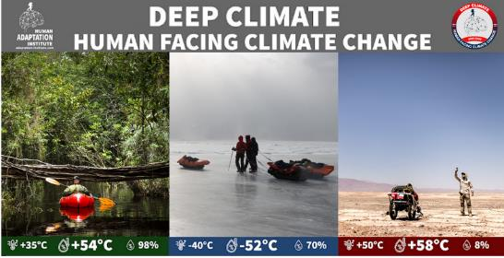
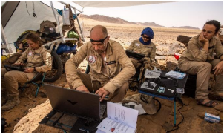

PARTENARIAT ADAPT - HUMAN ADAPTATION INSTITUTE
Premier Institut de Recherche-Action travaillant exclusivement sur des situations réelles de vie.
Le Human Adaptation Institute (HAI) est un institut de recherche-action dont le but est de mieux comprendre les capacités humaines d’adapt ation aux nouvelles conditions et situations de vie, à de nouveaux territoires, aux crises, et aux évolutions climatiques
HAI aider à préparer les populations aux évolutions futures et à l’adaptation anticipative. Il travaille aussi sur la réduction des risques sur la santé mentale et physique
Depuis 2021, l’Institut a ouvert un axe spécifique concernant les impacts du changement climatique et plus spécifiquement de la grande chaleur sur les humains
L’objectif d’ADAPT avec le HAI est d’évaluer via un site pilote
  l’impact individuel et l’impact collectif/social de la chaleur sur les salariés EDF,
  les capacités d’adaptation des agents EDF sur site face aux vagues de chaleur,
  le bénéfice ou non de mesures d’atténuation des effets de ces vagues de chaleur sur les équipes,
  les seuils à partir desquels certaines mesures doivent être proposées ou devenir obligatoires pour la sécurité des agents.

Slide 22

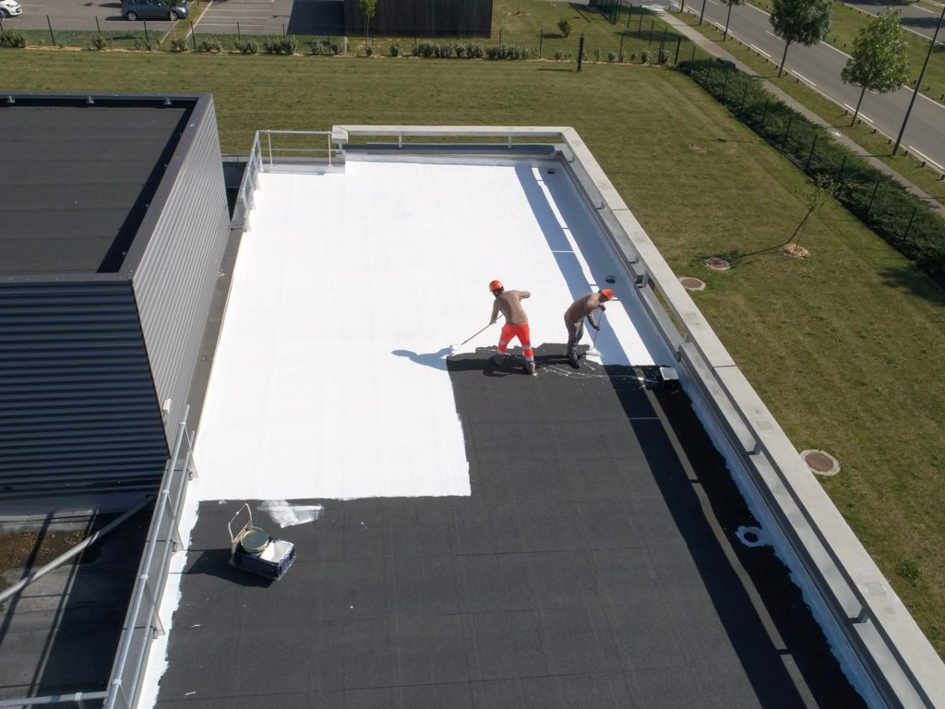
PEINTURE BLANCHE SUR LES BÂTIMENTS INDUSTRIELS

Slide 23
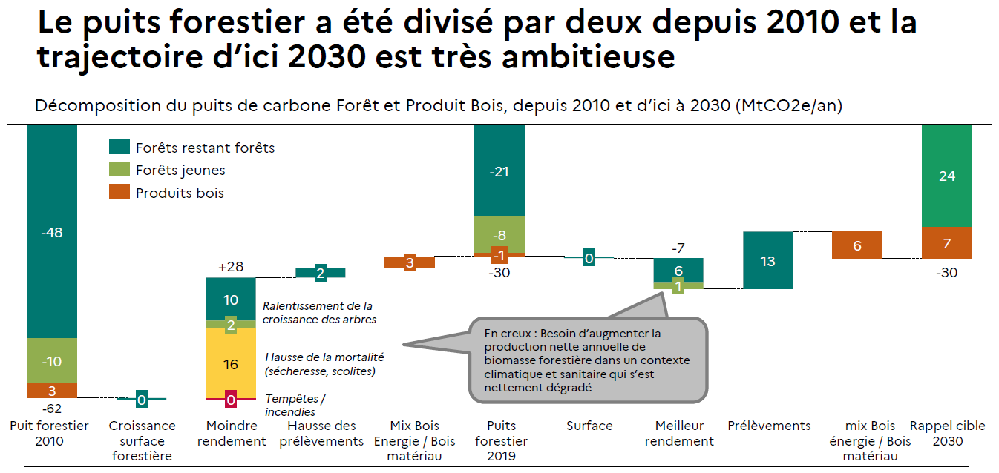
Agir pour atténuer – les forets
La France tient le rythme prévu pour décarboner son économie, mais les forêts et les sols de son territoire n’absorbent pas autant de CO2 que prévu, empêchant de peu le pays de tenir ses objectifs climatiques et de rattraper le retard accumulé lors de la précédente décennie.
Source : SGPE - gouvernement

Slide 24

LA FORÊT DU DOMAINE NATIONAL DE CHAMBORD
Signature d’une Convention tripartite entre EDF DPNT, le Domaine Nationale et la Belle Forêt finalisée le 22/12/23 :
pour le financement du projet de compensation carbone de Chambord pour une durée de 5 ans,
avec inscription d’unités de réduction d’émissions (URE) correspondantes sur le registre tenu par la Belle forêt,
au titre de la compensation obligatoire et par conséquent inscrit dans le plan pluriannuel de compensation du FCC et de la compensation volontaire de la DPNT
Instauration d’un Comité de suivi tripartite : réunion de lancement et visite au mois d’avril 2024

Slide 25
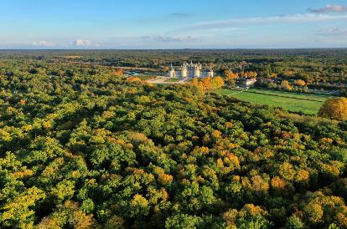
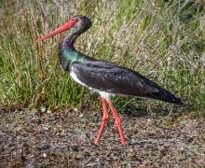
LA FORÊT DU DOMAINE NATIONAL DE CHAMBORD
Nombreuses actions favorables à la biodiversité
Volet Biodiversité de la méthode LBF
Une grille de 60 critères mesurables, vérifiés et certifiés, permettent de rendre compte des efforts entrepris concrètement en faveur de la biodiversité.
Les critères couvrent :
la conservation d’éléments importants pour la biodiversité,
des interventions en faveur d’un écosystème forestier plus résilient,
des restaurations de milieux divers (humides, prairies, etc...).

Slide 26
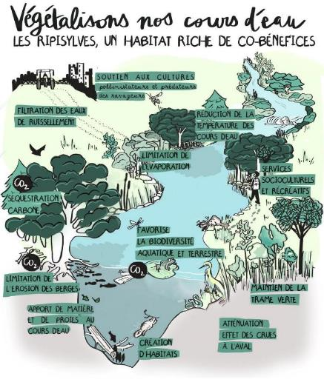
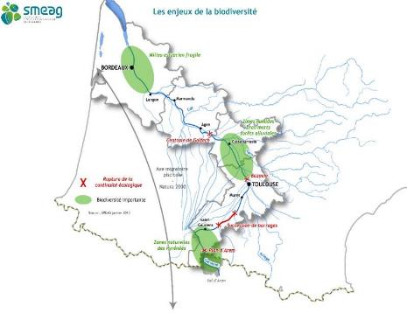
DES RIPISYLVES POUR LIMITER L’ÉCHAUFFEMENT,
L’ÉVAPORATION OU ENCORE LES ESPÈCES EXOTIQUES ENVAHISSANTES
​Golfech : test sur les affluents secondaires de la Garonne pour limiter l’échauffement thermique
Flamanville : test sur le fleuve côtier pour limiter la progression de l’élodée du Canada
Enjeux biodiversité : création de zones refuge locales pour gain de biodiversité & stabilisation des berges

Slide 27
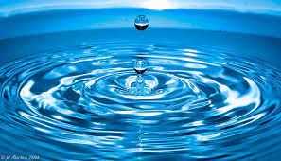
PRÉSERVER LA RESSOURCE EN EAU
Démarche quantitative
Diagnostiquer : mieux connaître notre empreinte eau
Réduire nos prélèvements et consommations
Développer des technologies en rupture
Démarche qualitative
Co-recycler l’eau et certaines substances chimiques
Optimiser les rejets – Recycler, entreposer
Améliorer la surveillance pour réduire les incertitudes

Slide 28
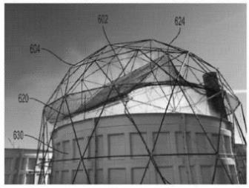
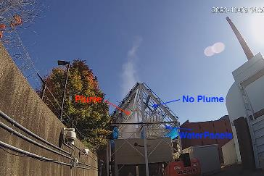
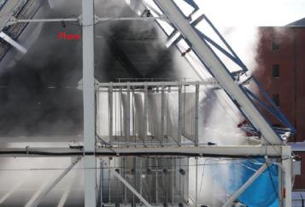
DÉMONSTRATEUR DE RÉCUPÉRATION DE L’EAU DES PANACHES
(INFINITE COOLING – MIT)
  Labo du MIT ; centrale CCG
  Vérification du fonctionnement
  Caractérisation de performance de « taux de collecte »
  Amélioration de l’architecture et de la structure de support
  Tests réalisés sur tours à tirage forcé uniquement

Slide 29
PLAN EAU
1. Mieux comptabiliser les prélèvements et consommations d’eau douce
  Action SOBRI1 : Mieux comptabiliser les prélèvements et consommations d’eau.
  Action SOBRI2 : Réaliser des cartographies des flux d’eau pour des CNPE type. Il s’agira d’identifier les utilisateurs, les qualités requises, les volumes, les eaux réutilisables avec ou sans traitements, etc.
2. Réduire le prélèvement et la consommation
  Action DISPO1 : Réduire les pertes
  Action DISPO2 : Réutiliser les eaux industrielles
  Action DISPO3 : Valoriser les eaux non conventionnelles
  Action DISPO4 : Etudier en vue de stocker dans les sols, nappes, ouvrages
3. Préserver la qualité de l’eau – diminuer les rejets thermiques et chimiques
  Action QUALI1 : Etudier la faisabilité de transformation des circuits ouverts en circuits fermés pour prélever moins et trouver le meilleur compromis entre rejets thermiques et chimiques
  Action QUALI2 : Optimiser les rejets chimiques
  Action QUALI3 : Prévenir les pollutions diffuses
  Action QUALI4 : Renforcer la résilience du parc nucléaire face aux tensions croissantes sur la ressource en eau
  Action QUALI5 : Construire des réacteurs qui minimisent l’utilisation de la ressource en eau
  Action QUALI6 : Lancer un plan d’action pour réduire la consommation d’eau potable

Slide 30

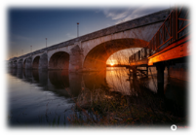

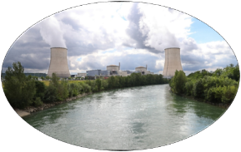
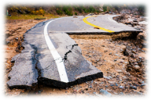
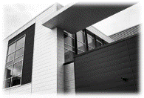
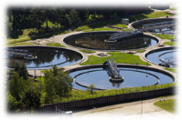
HABITABILITÉ DES TERRITOIRES
Travailler sur l’ensemble
de l’écosystème territorial
Travailler sur l’adaptation
des territoires d'ancrage et leur habitabilité
Le travail s’inscrit dans une posture historique d’EDF dans la consolidation de la connaissance scientifique
Faire bénéficier les territoires d’outils de dimension industrielle pour le développement de la connaissance sur les conditions climatiques futures locales et de leurs implications.
Travailler sur l’adaptation au changement climatique est l’occasion de penser la relation au territoire
Renforcer une vision long terme de la relation au territoire
Le travail vise donc à poser
Un diagnostic local sur les enjeux du dérèglement climatique et la capacité à agir

